Slide 1


2025
Тема:
Linux в современной науке
Санкт-Петербургский политехнический университет Петра Великого
Выполнили: Александрова А.В., 4731204/50001
Гараева П.Р., 4731204/50001
Пермякова Ю.В., 4731204/50001
УПРАВЛЕНИЕ ПО СВЯЗЯМ
С ОБЩЕСТВЕННОСТЬЮ СПБПУ

Slide 2

Актуальность
Практически в любой сфере науки необходимы высокопроизводительные вычисления и сложное моделирование, которые требуют качественного ПО. Операционная система Linux является универсальным решением, которое объединяет ученых по всему миру и помогает им в решении сложных задач.

Slide 3
Объект, цель и задачи
Объект: Операционная система Linux.
Цель: Выяснить, почему именно Linux является наиболее привлекательным ПО для исследователей.
Задачи исследования:
Собрать и изучить сведения представленные об объекте исследования в литературе;
Провести анализ текущего состояния объекта исследования;
Выделить преимущества ПО Linux и его научных дистрибутивов;
Выделить сферы применения ПО Linux и привести их примеры.

Slide 4

Преимущества ПО Linux
Open Source
Бесплатность
Гибкость и контроль
Стабильность
Мощная командная строка и скриптинг
Безопасность
Наличие специальных научных дистрибутивов

Slide 5
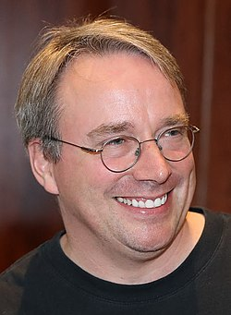
1. Open source
Открытый исходный код - это исходный код, который становится свободно доступным для возможного изменения и перераспределения.
Открытый исходный код Линукс появился в 1991 году на основе Linux kernel.
Рис. 1 Линус Торвальдс — создатель ядра Линукс

Slide 6
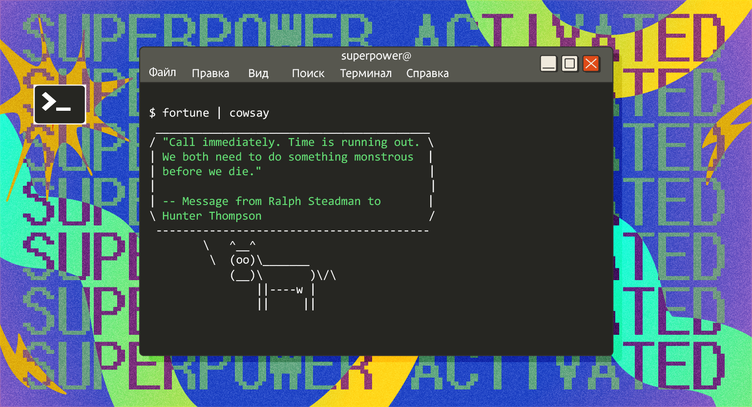
2. Бесплатность
3. Гибкость и контроль
4. Стабильность
Рис. 2 Пример команды в терминале
5. Мощная командная строка и скриптинг

Slide 7
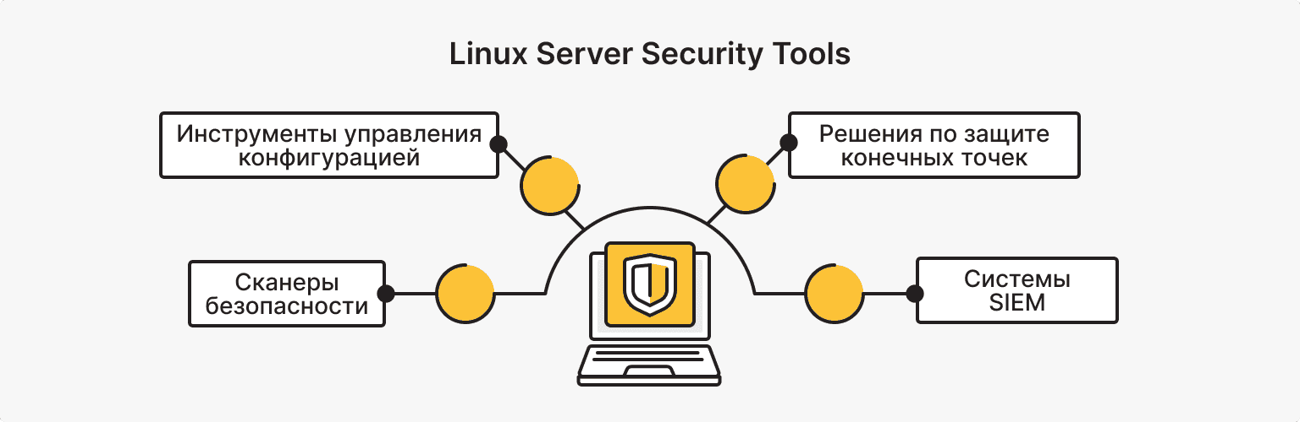
6. Безопасность
Причины:
Открытый код Linux анализируется большим числом разработчиков, которые проверяют его на наличие уязвимостей;
Из-за особой архитектуры Linux в нем сложнее запустить вредоносные файлы;
В отличие от Windows, у Linux есть множество дистрибутивов, которые были созданы специально для повышения уровня безопасности.
Рис. 4 Инструменты и технологии для безопасности серверов Linux

Slide 8
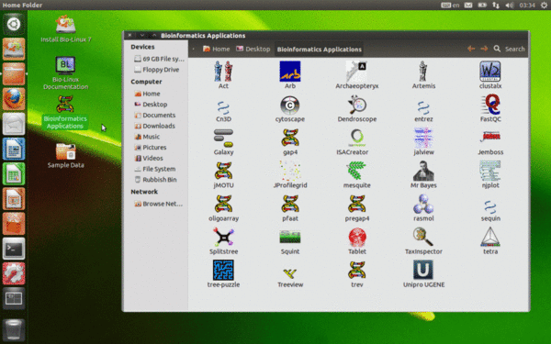
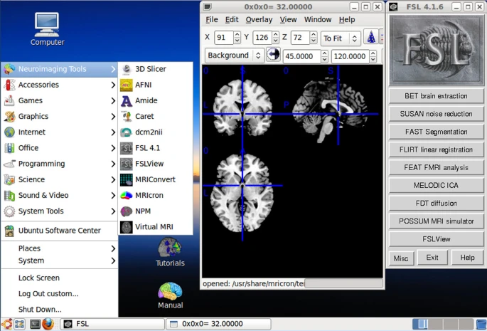
Научные дистрибутивы
Рис. 5 Дистрибутив Bio-Linux
Рис. 6 Дистрибутив Lin4Neuro

Slide 9
Таблица 1. Сферы применения Linux в современной науке
Сфера науки | Причины | Интересные факты
Высокопроизводительные вычисления и Суперкомпьютеры | Возможность подстраивать ядро и всю операционную систему под конкретные задачи | 100% из 500 самых мощных суперкомпьютеров мира работают под управлением Linux (согласно рейтингу Top500)
Искусственный интеллект и Машинное обучение | Эффективное управление видеокартами, лёгкая автоматизация процессов обучения, и развертывания моделей с помощью bash-скриптов и контейнеров | Основные фреймворки (TensorFlow, PyTorch, Keras) изначально разрабатывались и оптимально работают в Linux-окружении.
Обработка больших данных (Big Data) | Экосистема Handoop/Spark идеальна для распределительной обработки данных. Очень высокая производительность файловых систем | Linux является стандартом для обработки петабайтов данных (1 петабайт = 1024 Тб)

Slide 10
Продолжение таблицы
Научные инструменты и симуляции | Научное программное обеспечение либо лучше работает на Linux, либо написано исключительно для него | Является средой выполнения R, Python, MATLAB по сути является Linux
Биоинформатика и геномика | Многие инструменты для обработки данных секвенирования — консольные утилиты | Биологи часто работают через терминал, запуская конвейеры обработки генетических данных
Академическая среда и образование | Доступность, бесплатность, обширный спектр применения навыков | Многие курсы по программированию и компьютерным наукам используют Linux как стандартную среду для обучения

Slide 11
Выводы
Объект исследования был изучен по литературным и интеренет-источникам;
Был проведён анализа полученной информации, отражающей текущее состояние объекта исследования;
Были выделены основные преимущества ПО Linux и его научных дистрибутивов;
Были выделены сферы применения ПО Linux: от суперкомпьютеров и искусственного интеллекта до расшифровки геномов и астрофизики.
Таким образом, доминирование ПО Linux обусловлено бесплатностью, стабильностью, гибкостью, безопасностью, мощной командной строкой, обширной экосистемой научного ПО и широтой сфер применения.

Slide 12

Linux — не юзер-френдли. Он ЮЗЕР-френдли. Он не неуч-френдли и не идиот-френдли
Студенты
Александрова А.В.
Гараева П.Р.
Пермякова Ю.В.
aleksandrova2.av@edu.spbstu.rugaraeva.pr@edu.spbstu.rupermyakova.yuv@edu.spbstu.ru

